Slide 1
Творческие работы победителей и участников
Всероссийских конкурсов художественного и декоративно-прикладного творчества «СОТВОРЕНИЕ» и «КРАСОТА БОЖЬЕГО МИРА»
Учитель технологии
Уварова ЕЮ
И УЧАЩИЕСЯ 2-9КЛАССОВ
МБОУ СОШ № 1
МБОУ СОШ №1 г. Лакинск 2012-2014 уч. годы

Slide 2
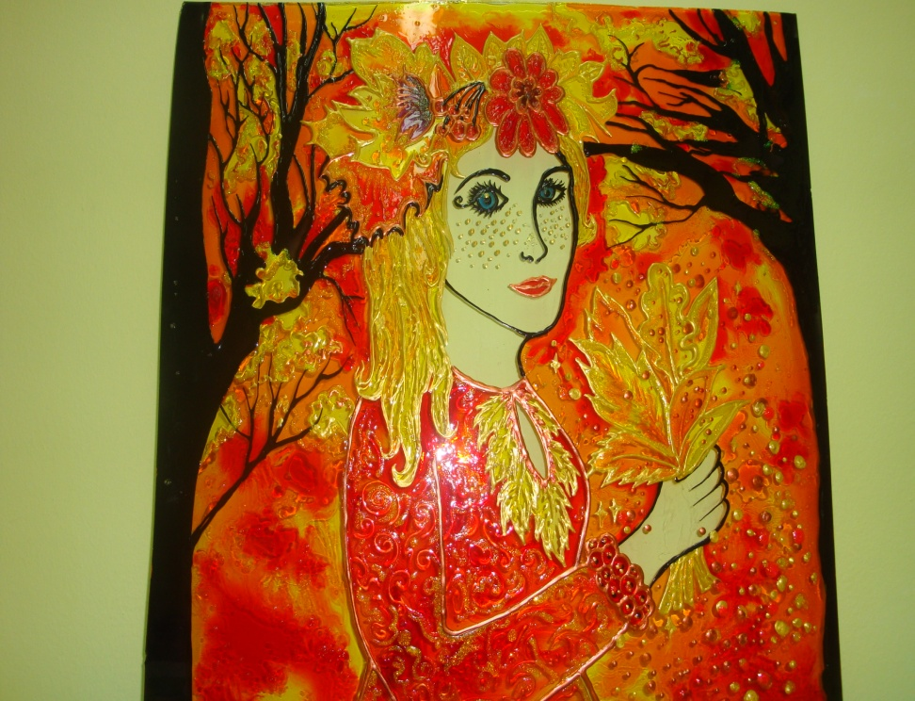

Витраж на стекле «Осень»
Спиридоновой Виктории (1 место)

Slide 3
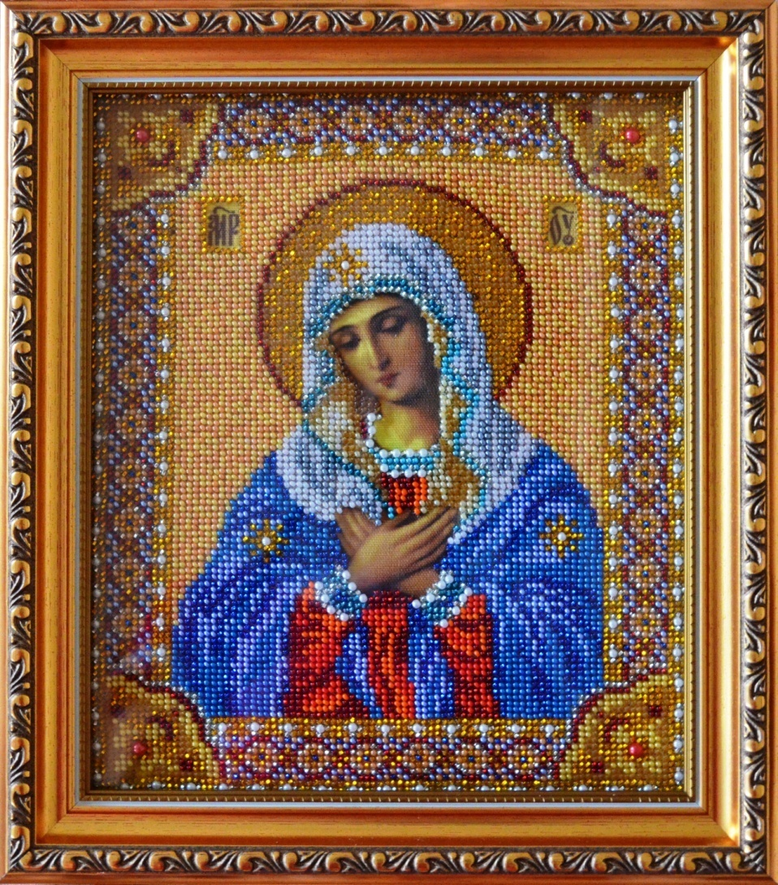

Вышивка бисером Икона Божией Матери «Умиление»
Спиридоновой Виктории (Лауреат)

Slide 4
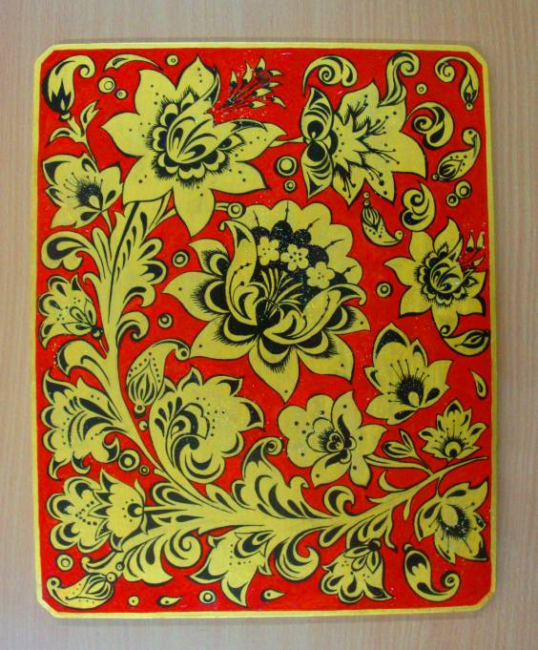

Разделочная доска «Хохлома» роспись по дереву Спиридоновой Виктории (2 место)

Slide 5
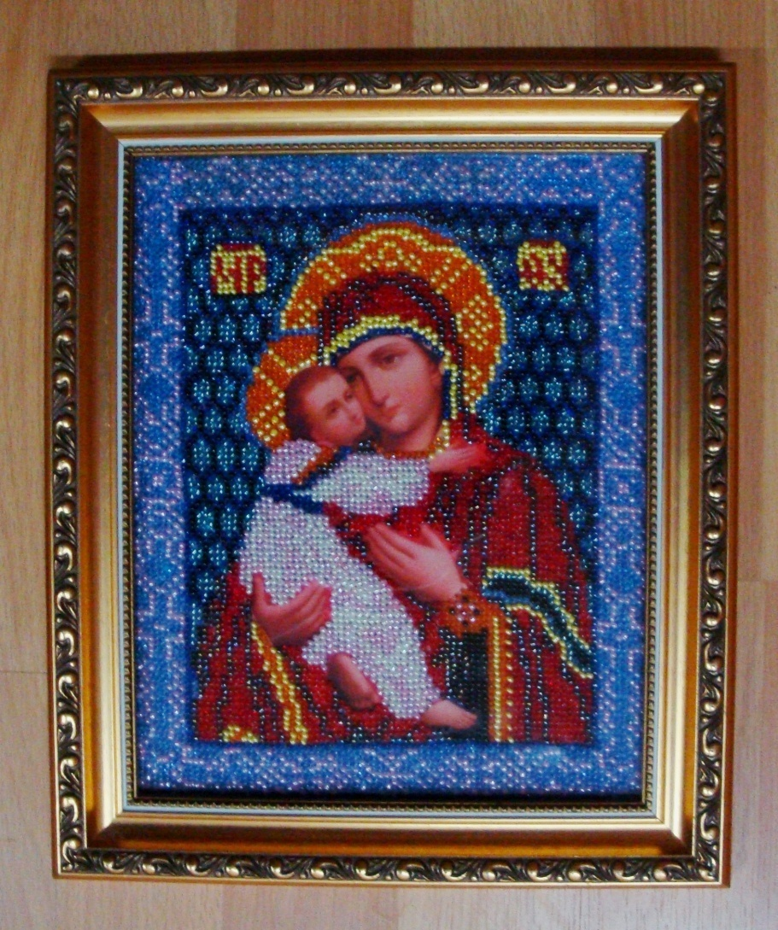

Вышивка бисером Икона Божией Матери «Владимирской» Спиридоновой Виктории

Slide 6
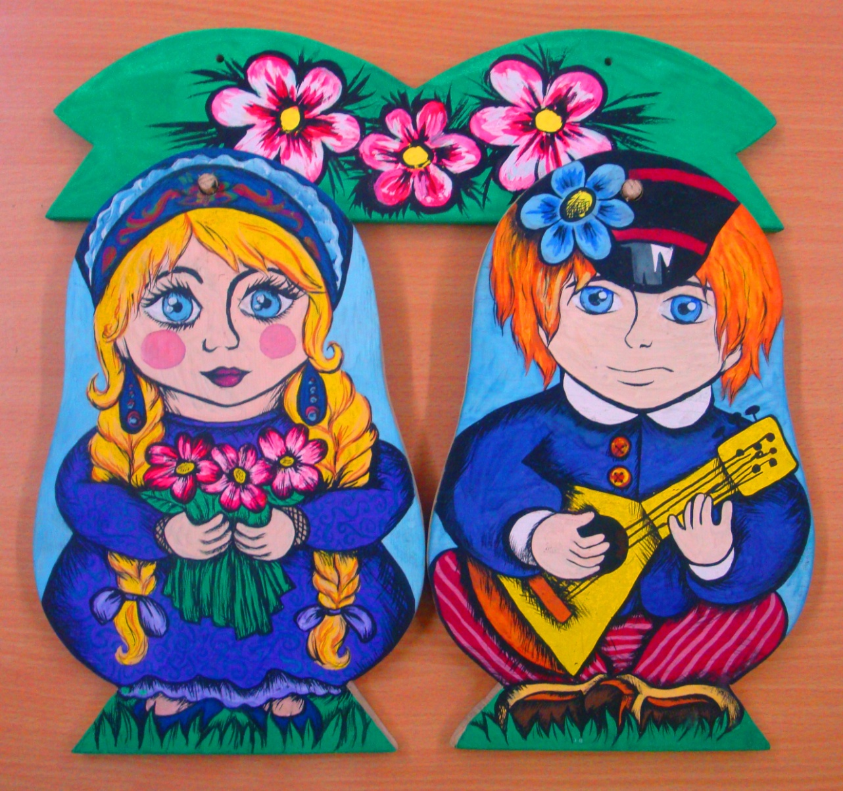

Разделочные доски «Матрешки»роспись по дереву Спиридоновой Виктории

Slide 7
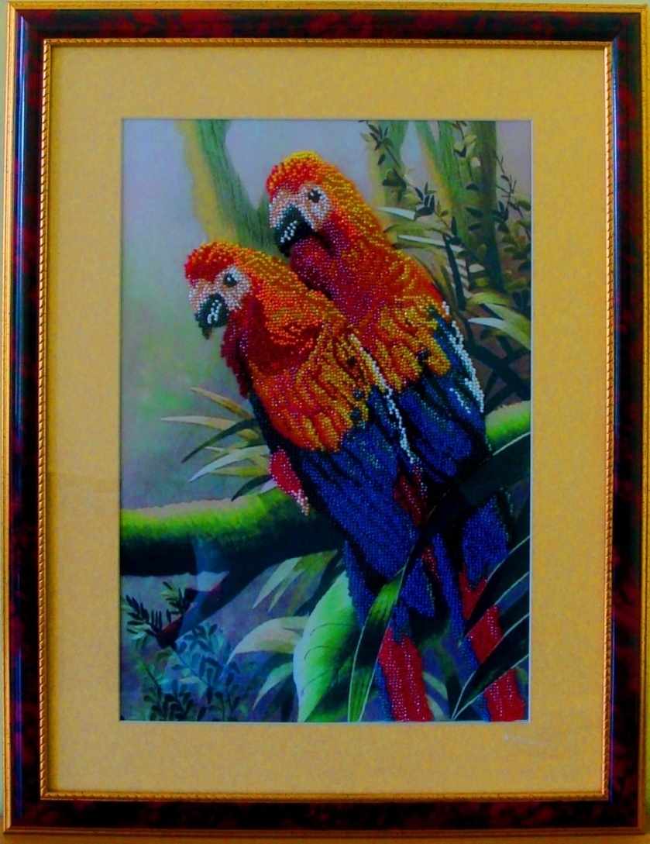

Вышивка бисером –картина « Попугаи»
Спиридоновой Виктории

Slide 8
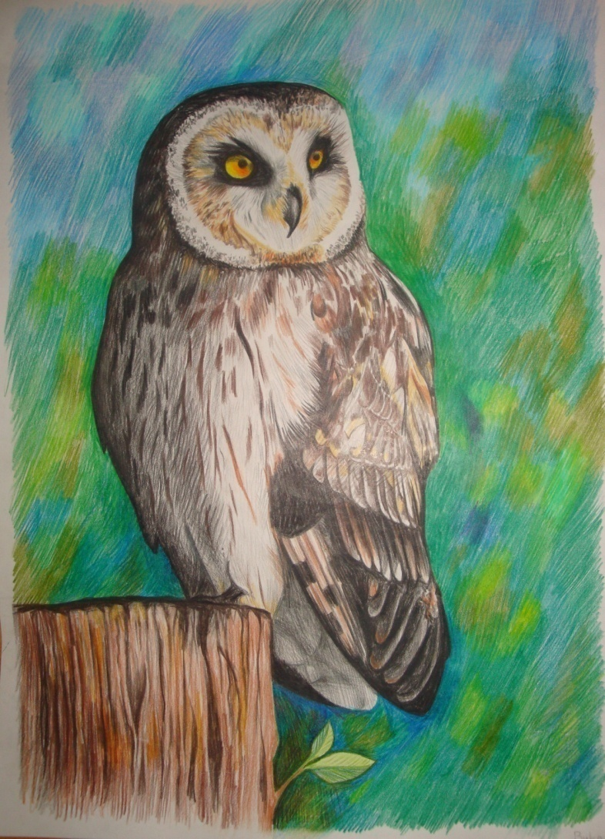

Творческие работы карандашами Спиридоновой Виктории на Всероссийские конкурсы
«Красота Божьего мира» и «Сотворение»

Slide 9
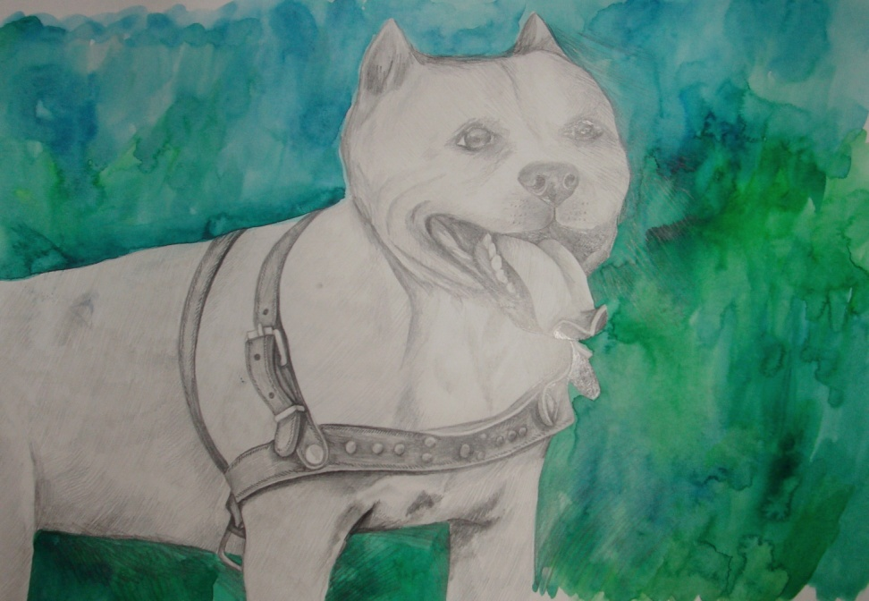
Творческие работы карандашами Спиридоновой Виктории на Всероссийские конкурсы
«Красота Божьего мира» и «Сотворение»

Slide 10
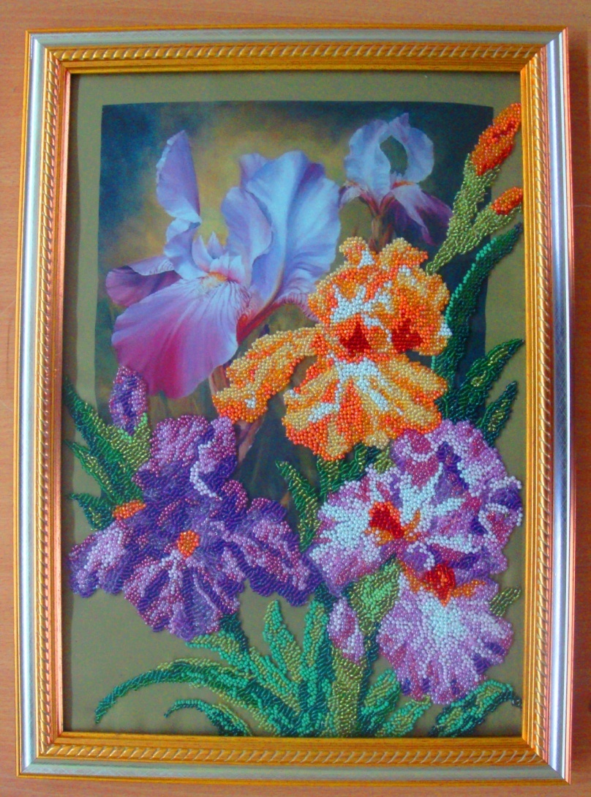

Вышивка бисером Картина «Цветы» Сорокиной Анны

Slide 11
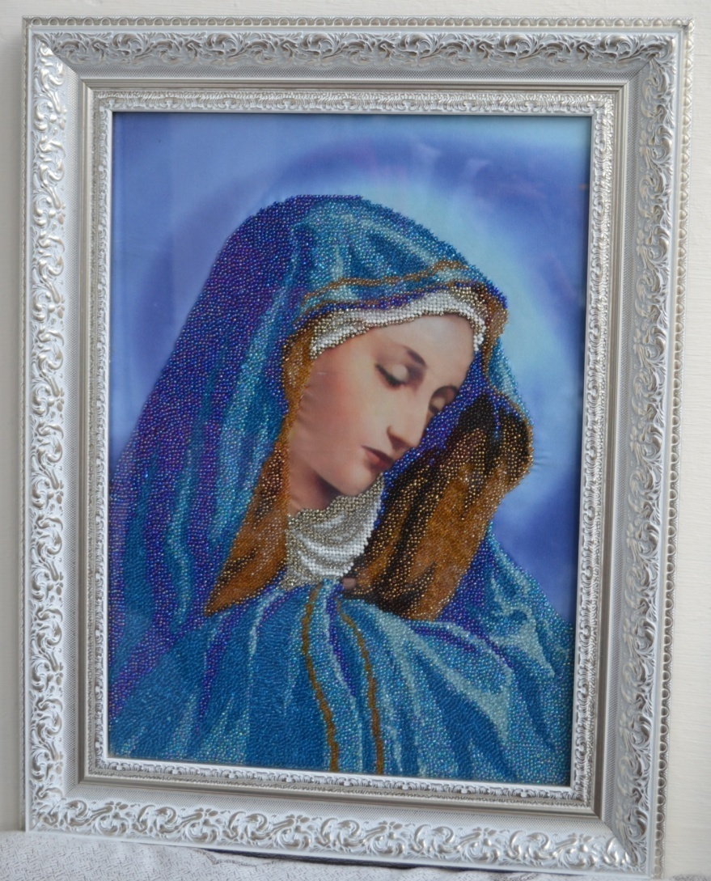
Вышивка бисером Картина «Девушка» Сорокиной Анны

Slide 12
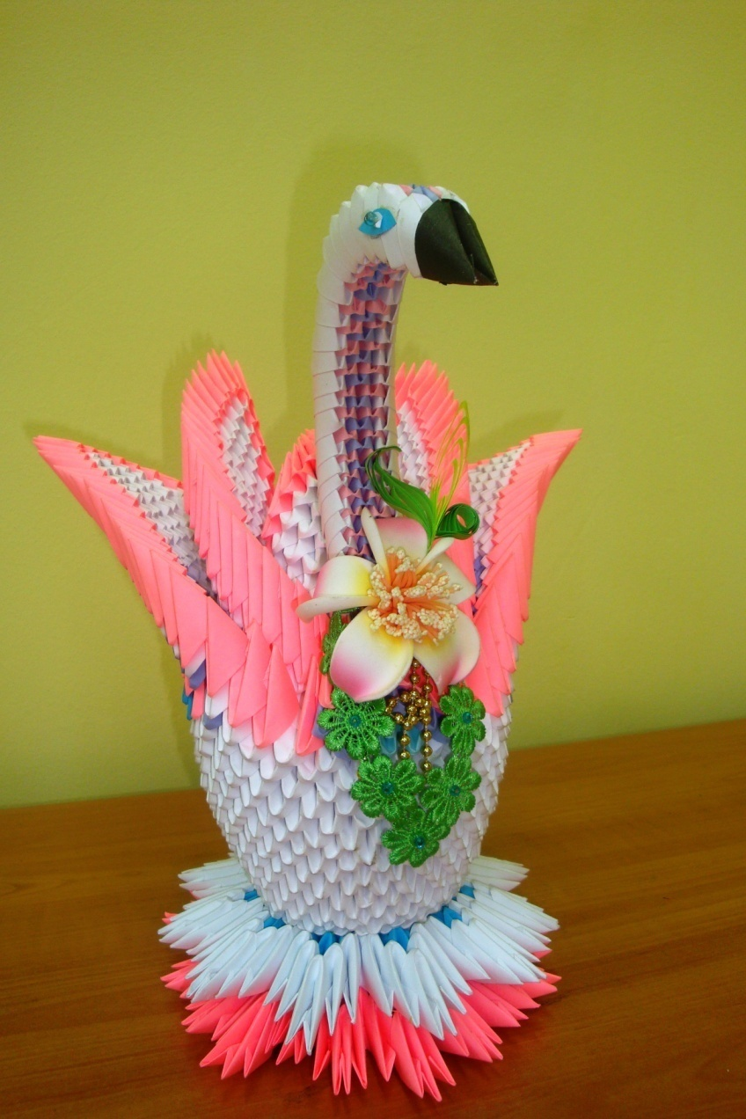
Оригами «Лебедь» Сорокиной Анны

Slide 13
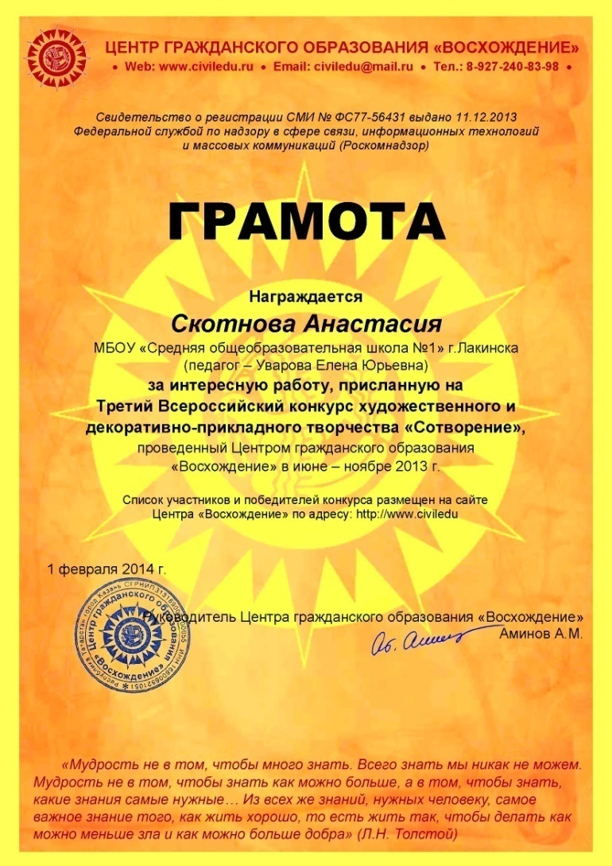
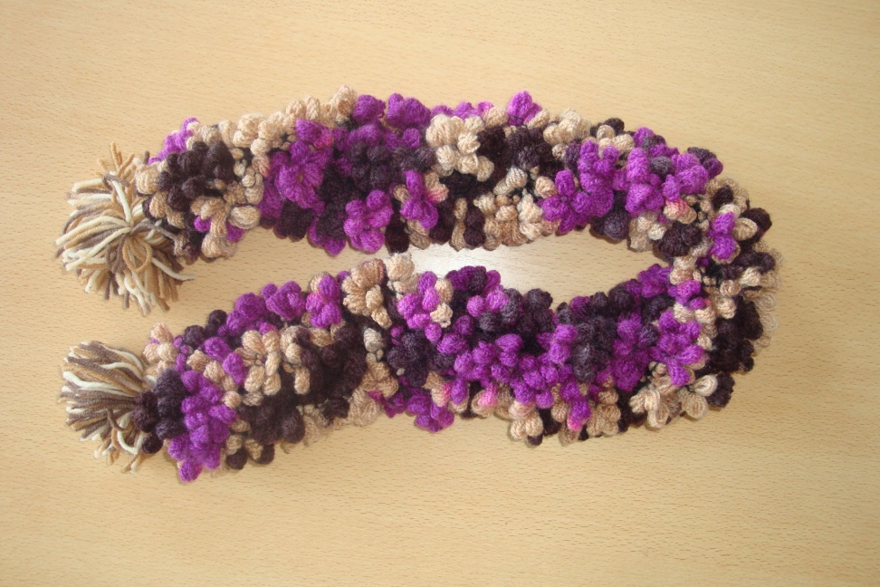
Вязание на спицах. «Шарфик»
Скотновой Анастасии

Slide 14
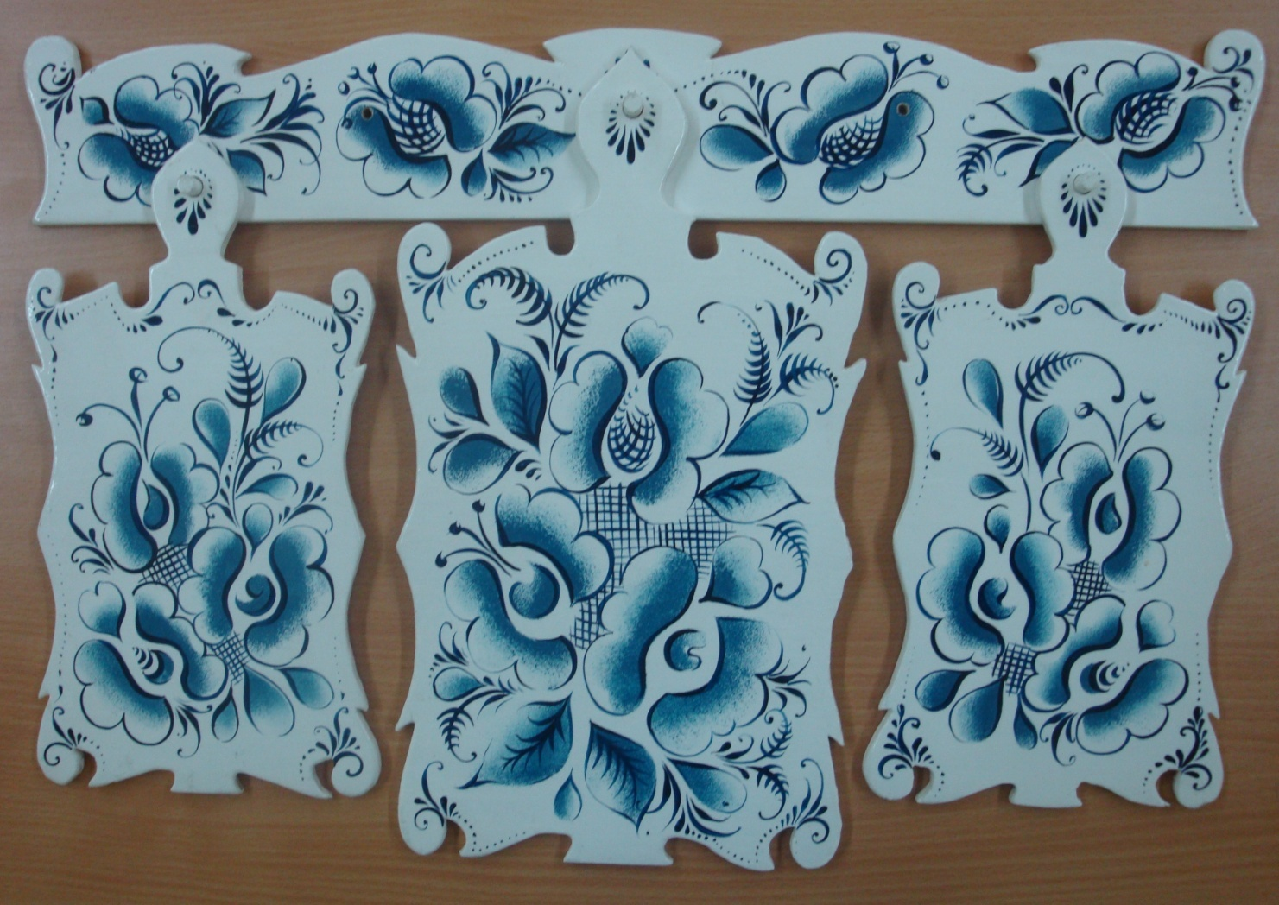
Разделочные доски « Под Гжель»
Ануфриевой Евгении

Slide 15
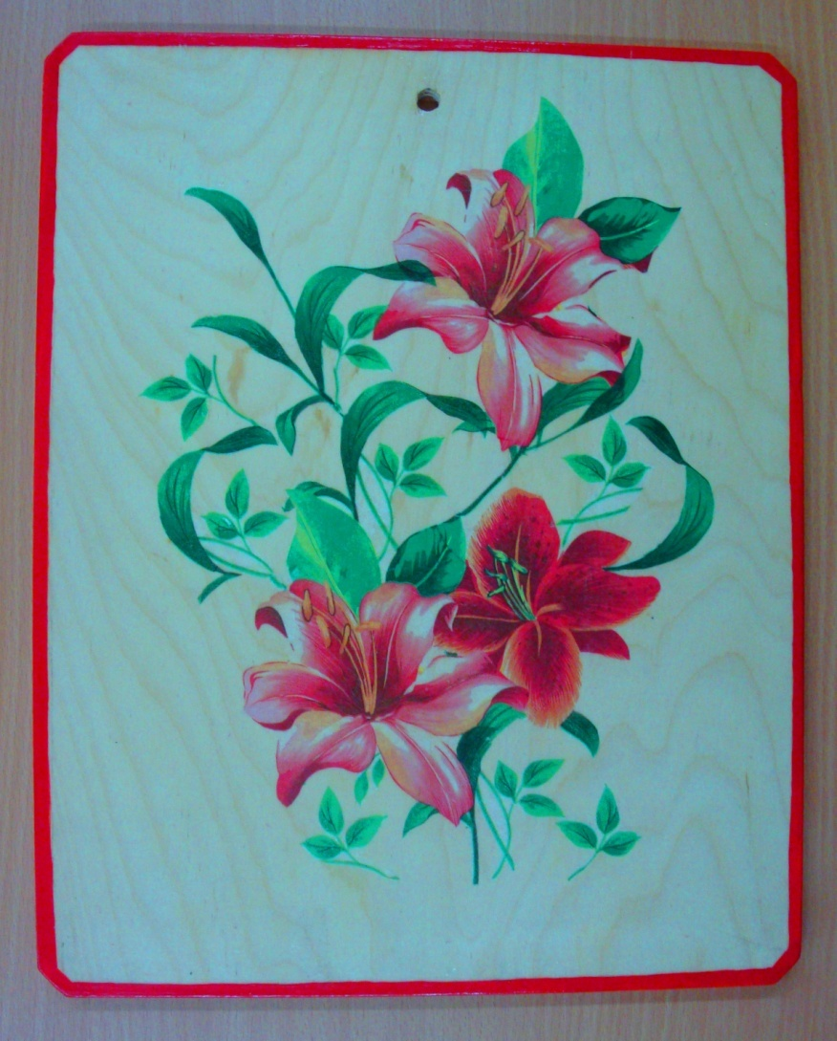
Разделочная доска «Цветы» в технике декупаж Смирновой Анастасии

Slide 16
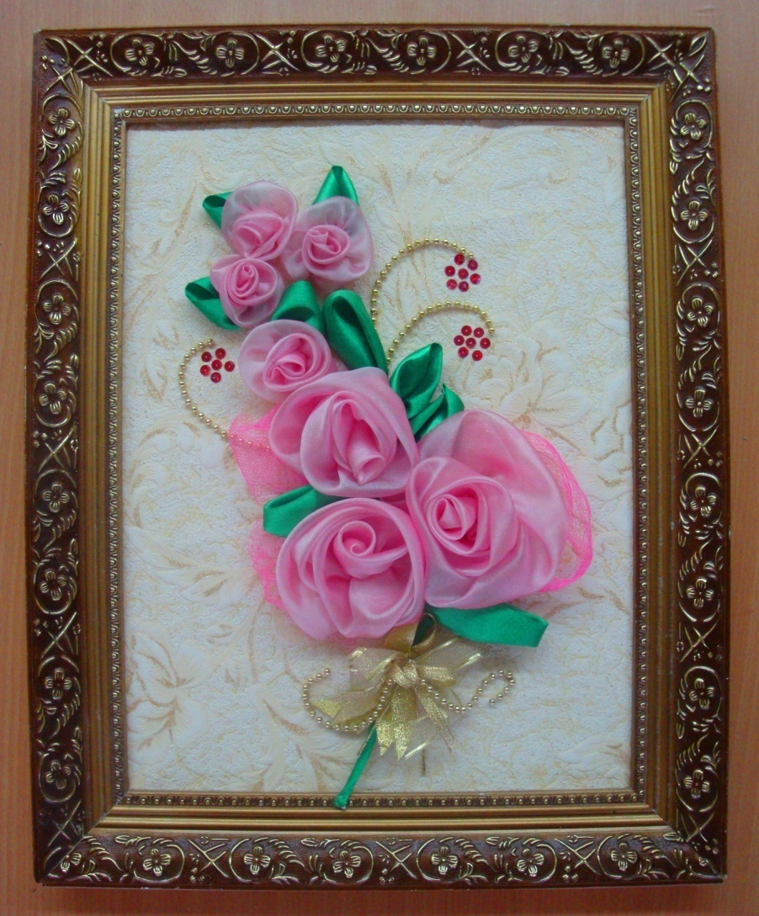
Картина «Цветы из ткани»
Яшина Ева

Slide 17
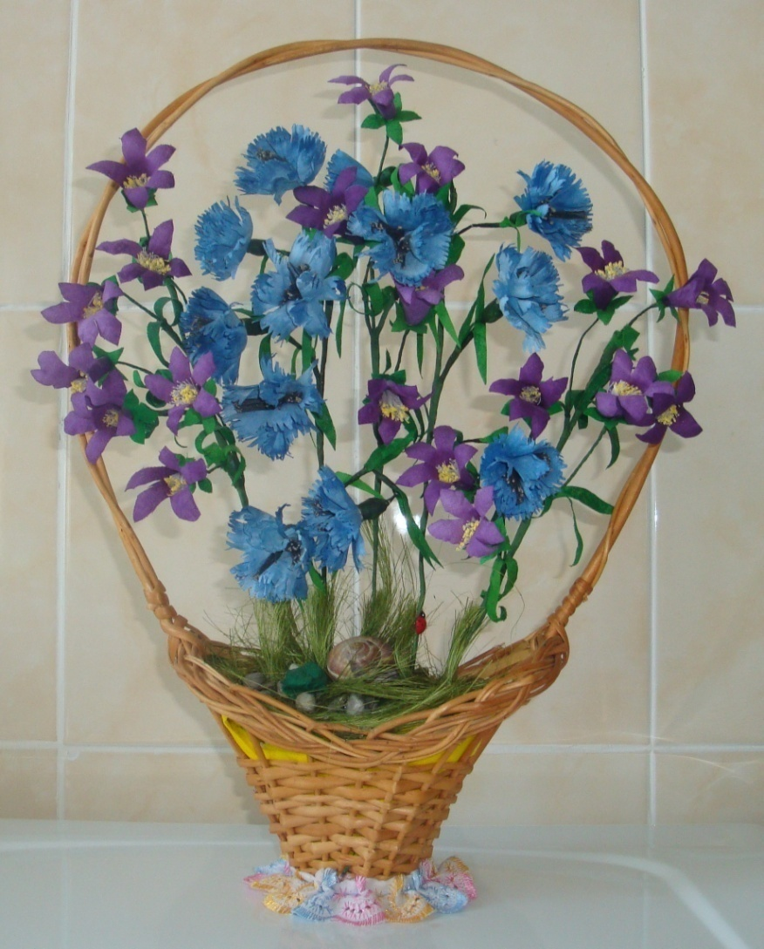
Корзина с цветами Артемьевой Дарьи

Slide 18
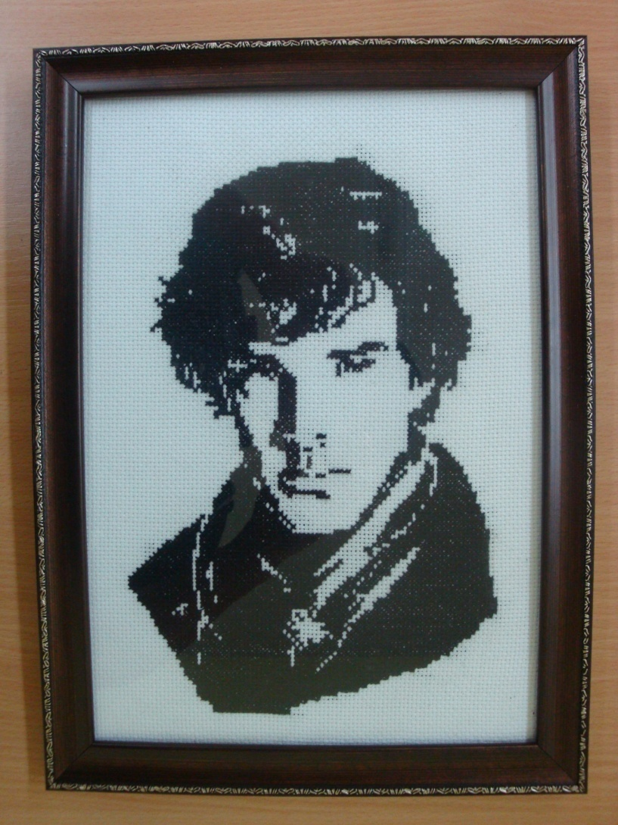
Картина «Портрет»
Вышивка крестом Шмытовой Ксении

Slide 19
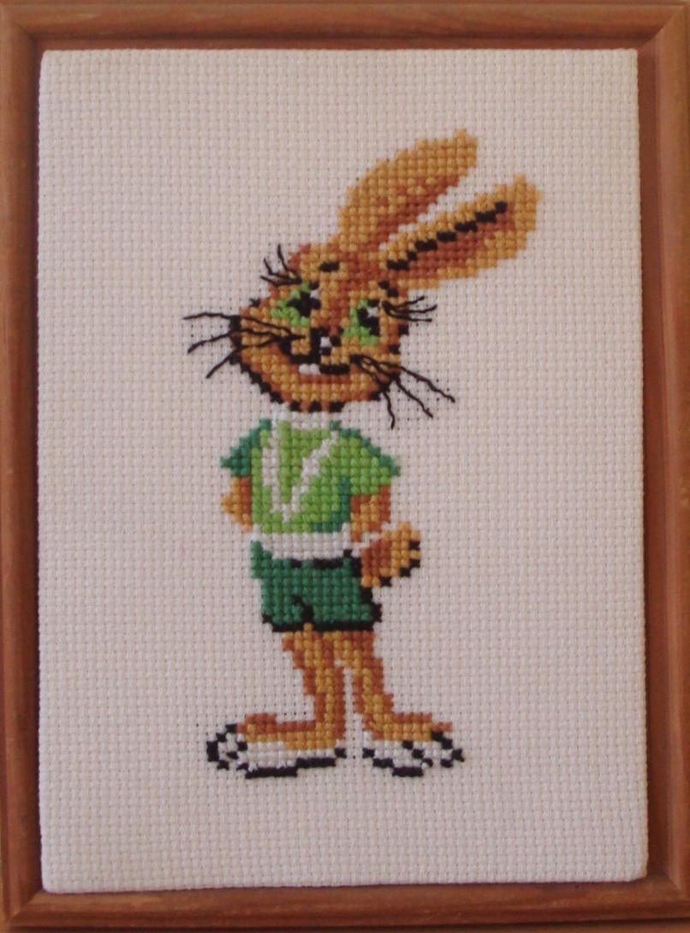
Картина «Заяц» вышивка крестом Чернышевой Алины

Slide 20
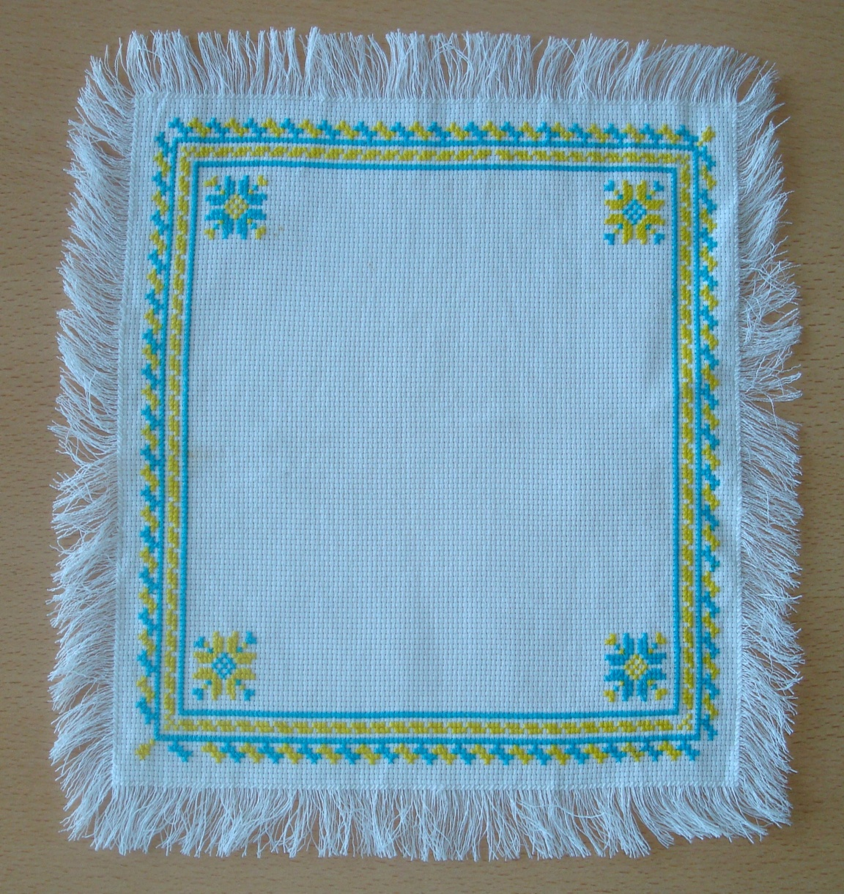
Вышивка крестом «Салфетка»
Демидов Николай

Slide 21
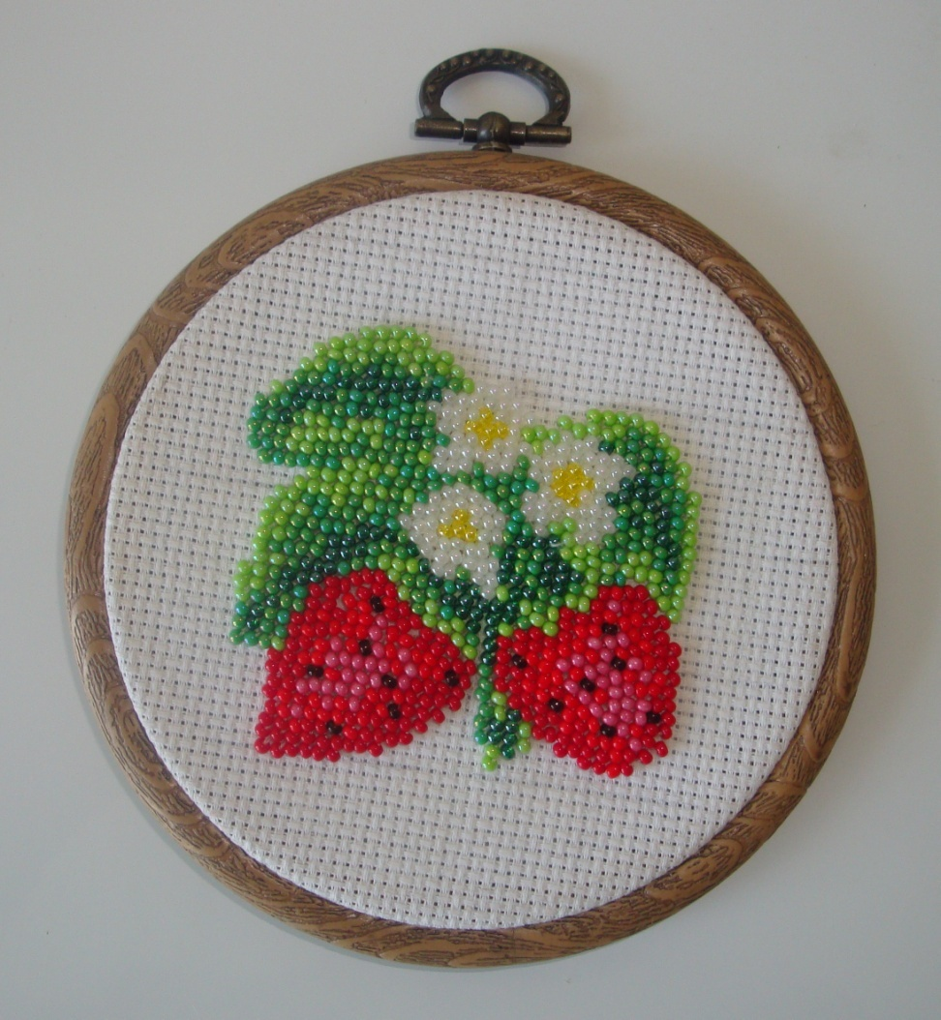
Вышивка бисером «Ягоды»
Вахромовой Кристины

Slide 22
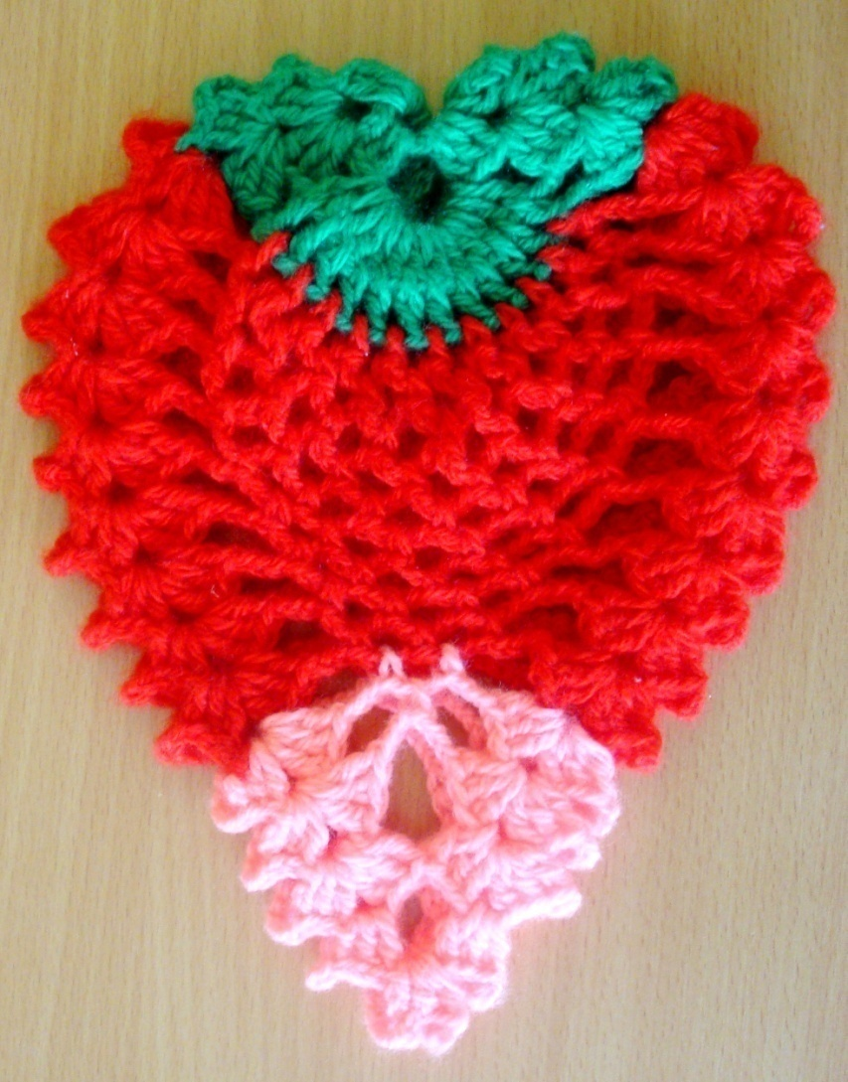
Вязаное изделие крючком «Ягода»
Антиповой Арины

Slide 23
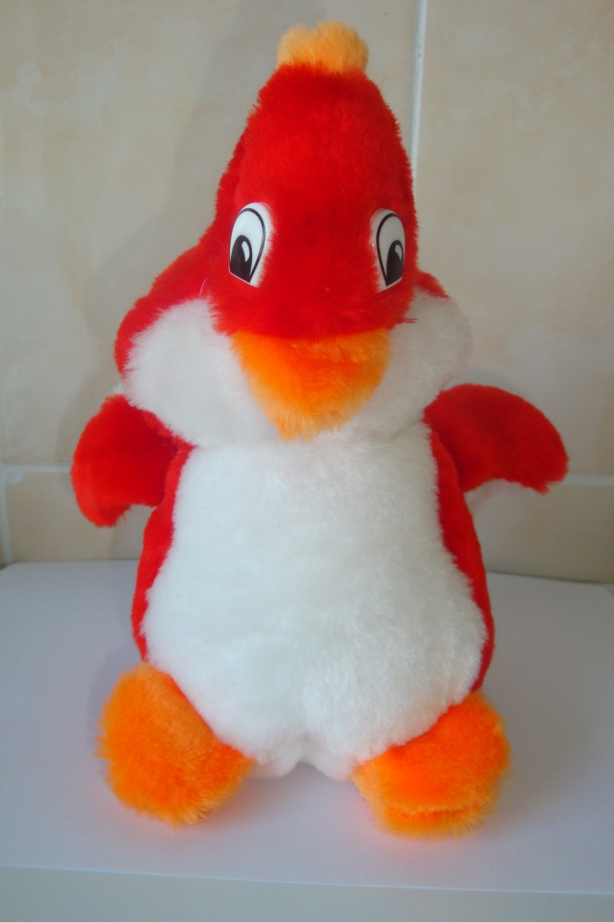
Мягкая игрушка «Пингвин»
Тихановой Алины

Slide 24
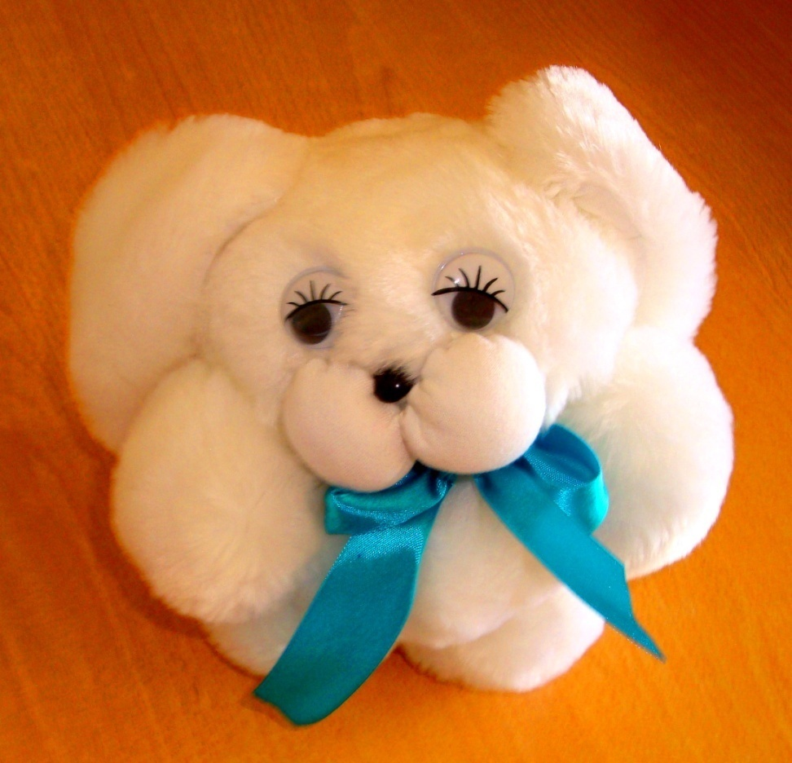
Мягкая игрушка «Заяц»
Хохряковой Светланы

Slide 25
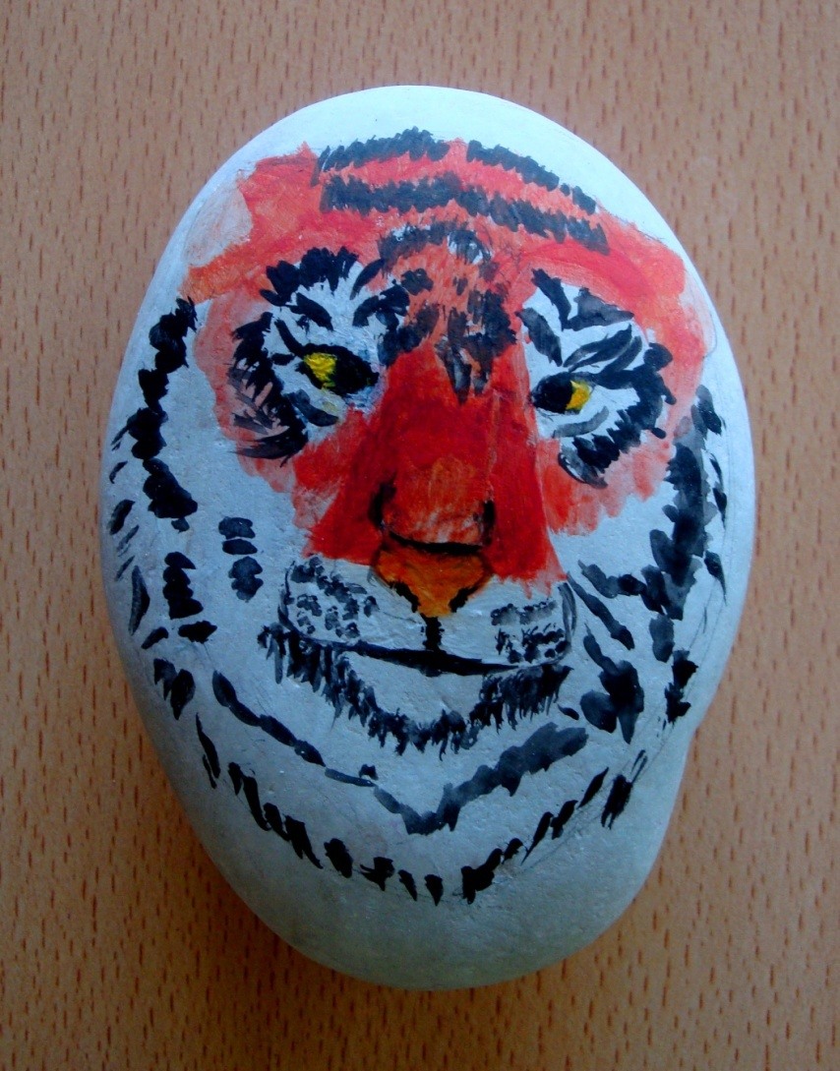
Рисунок на камне Дерновой Полины

Slide 26
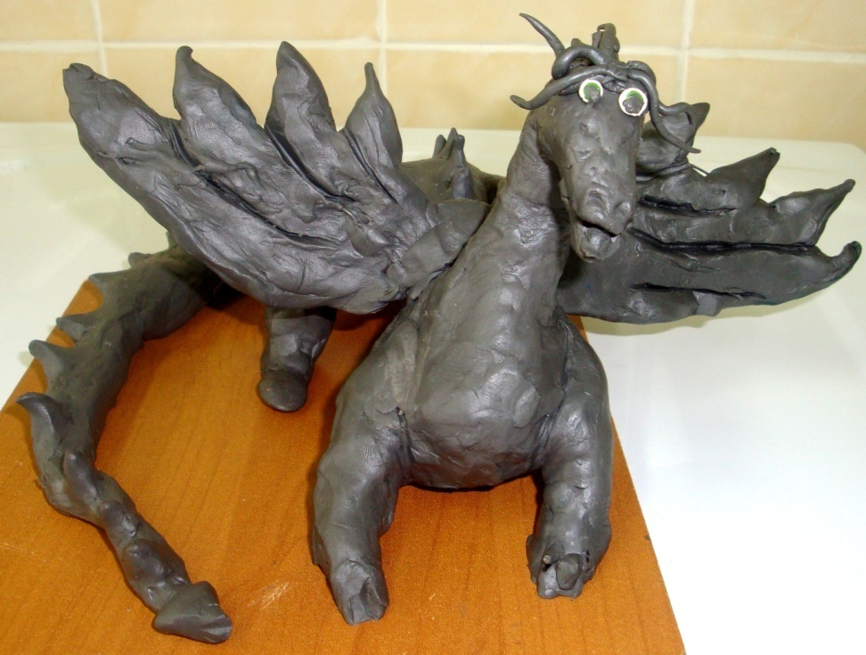
Изделие из глины «Дракон»
Халиковой Сони

